Slide 1
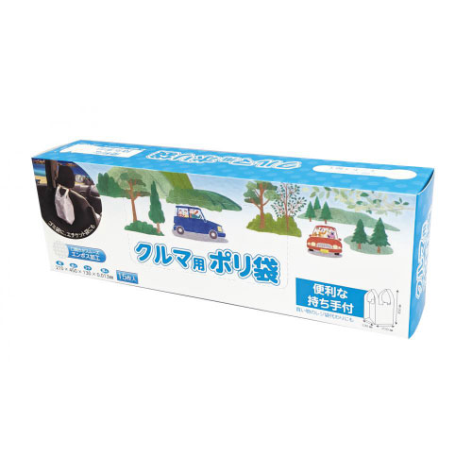
【提案書】
クルマ用ポリ袋 15枚BOX
特徴
車内のゴミ入れやエチケット袋に大変重宝する、持ち手付きのポリ袋です。食品検査済みのため衛生面の心配もなく、安心してご利用いただけます。イベント等のちょっとした特典などに是非！
納期
納期スペース
仕様
素 材：ポリエチレン
サイズ：約21×13×45cm(持ち手含む) （包装形態：化粧箱入り）
重 量：1g
生産国：日本製
注意事項：最小ロット割れ不可
お見積
お見積りスペース

